Slide 1

Introduktion till acceleratorer
(med visst fokus på LHC)
Roderik Bruce
(tack för visst material från T. Pettersson)
R. Bruce, 2024.10.28

Slide 2
Innehåll
  Grundläggande principer för acceleratorer
  Linjära acceleratorer
  Cirkulära acceleratorer; synkrotroner
  Magneter för att styra strålen
  Partikel-dynamik i acceleratorn
  Grundläggande om LHC
  LHCs operation
  Utmaningar
  Kollisioner och luminositet
  Framtida planer för LHC
R. Bruce, 2024.10.28

Slide 3
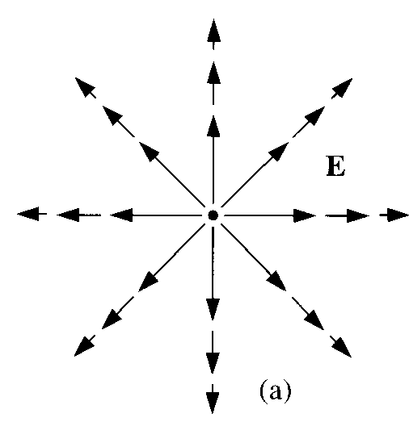
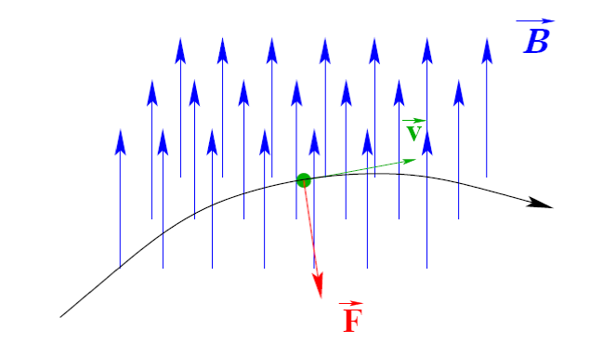
Grundläggande principer
Wikipedia: En partikelaccelerator är en anordning där laddade partiklar, främst partiklar som elektroner, positroner och protoner, accelereras till höga energier med elektriska fält.
Lorentz-kraft:
+
Kan öka energin hos laddade partiklar
Kan styra en laddad partikels riktning

Slide 4
Varför acceleratorer?
Experiment inom partikelfysik och kärnfysik
  T.ex. “collider”: två accelerarade partikelstrålar kolliderar i en detektor för att studera kollisionsprodukter.
  Exempel: LHC
Produktion av synkrotronljus
  Laddade partiklar avger ljus då deras bana “böjs”.
  Kan producera kraftfull röntgenstrålning med stor variation i frekvens för att studera mycket små objekt (”mikroskop”)
  Exempel: MAX IV i Lund
Spallationskällor: produktion av neutroner
  Accelerade protoner krockar med en fix måltavla. Neutroner produceras, används för att studera mycket små objekt
  Exempel: ESS i Lund
Medicinska tillämpningar: cancerterapi
  Accelererade partiklar träffar tumör där de avger energi och bryter ner tumören
  Exempel: MedAUSTRON
…. med mera
Notes:
Mer info om ESS : http://accelconf.web.cern.ch/AccelConf/hb2016/talks/moam3p30_talk.pdf

Slide 5
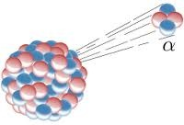
Hur det började
E. Rutherford (f. 1871) upptäckte att han kunde använda partiklar som strålade ut från radioaktiva material (alfa-partiklar och elektroner) för att “titta in” in i atomer.
Naturliga partikelkällor visade sig snabbt vara för begränsade och ohälsosamma……
Alfa-partiklar har en energi runt 5 MeV (motsvarar en hastighet av ~15,000 km/s).
wikipedia
R. Bruce, 2024.10.28

Slide 6
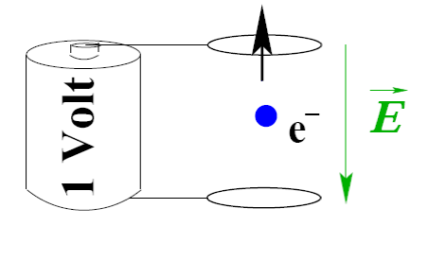
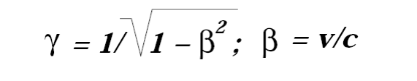
Enheter: ElektronVolt
Elektronvolt, energienhet med beteckningen eV, används som enhet för små energier (Joule)
1 eV definieras som den energi som åtgår för att flytta en elektron, vars laddning är e (ca. 1.602·10⁻¹⁹ C) i ett elektriskt fält med styrkan 1 V/m sträckan 1 meter:
  1 eV = 1.602·10⁻¹⁹ Joule.
Inom partikelfysik används elektronvolt även som enhet för massa, eftersom massa och energi är nära sammanbundet genom sambandet:
E = mγc²
m är partikelns massa och c ljusets hastighet i vakuum.
Vilomassan för en elektron är cirka 0.5 MeV / c².
Acceleration
Total energi
Från Wikipedia
R. Bruce, 2024.10.28

Slide 7
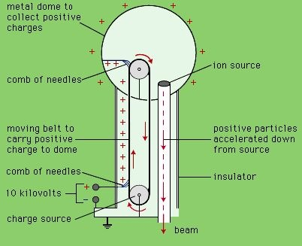
Partikelkällor och partikelacceleration
Partiklarna måste vara i vakuum (rör eller tankar) för att inte kollidera med eller störas av andra partiklar.
En konstgjord källa med elektrostatiska fält användes för det första accelerationssteget efter källan (Van de Graff,..) 1920
Begränsning: accelererande spänning som kan uppnås
R. Bruce, 2024.10.28
Notes:
Today: limit around 5 MV voltage

Slide 8



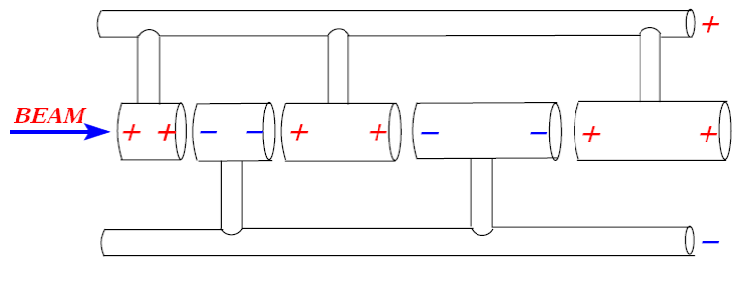
Linjära acceleratorer
Partiklar passerar longitudinella elektriska fält som varierar i tiden (RF – radio frequency)
Partiklarna färdas i drifttuber (utan fält) under större delen av tiden
Partiklarna grupperas för att fältet skall ha rätt riktning för en grupp (“bunch”) som just då passerar gapet
Hastigheten hos partiklarna ökar, modulernas längder ökas för att vara synkronisererade med fältrikningen över gapet
- V +
Förenklad "Linac"
R. Bruce, 2024.10.28
Notes:
The history of particle accelerators for ion beams is often described in association with the development of cyclotrons, primarily due to their wide-spread use in the medical field. However, what is often not acknowledged is that ion linear accelerators ("linacs") were developed in parallel with the cyclotron and other circular accelerators. While Lawrence and Livingston designed the first small cyclotron in 1930, R. Wideröe had already published a paper in 1928 on his results from an rf powered linear accelerator for ions. This device, shown schematically in figure 1, followed a proposal in 1925 by G. Ising. It consisted of a series of cylindrical tubes, placed along the longitudinal axis of an evacuated glass cylinder. Alternate tubes were connected to opposite terminals of an rf generator. By selecting the frequency and applied rf voltage, a variety of heavy ions could be accelerated across the gaps and bunched simultaneously. The ion velocity fits the criterion that the distance between the midpoint of each gap is given by ½ ν /c · c/f ≡ ½ β λ . The Wideröe design is a standing wave cavity in which the accelerating electric field maxima and nodes remain fixed in space. At a moment when the rf voltages are maximum on each electrode, acceleration takes place in every other gap. After crossing these gaps, the particles (ions) enter the metallic cylindrical electrodes which act as a shield to the electric fields. These particles then exit the electrode after the field in the next gap has changed polarity. The length of these cylindrical electrodes must become longer as the particles are accelerated to make the beam arrive at the next gap when the rf voltages are appropriate for accelerating. Sloan and Lawrence used such an array of 30 electrodes excited with a voltage of 42 kV at an rf frequency of 10 MHz in 1931 to accelerate Hg⁺ ions to 1.26 MeV.

Slide 9
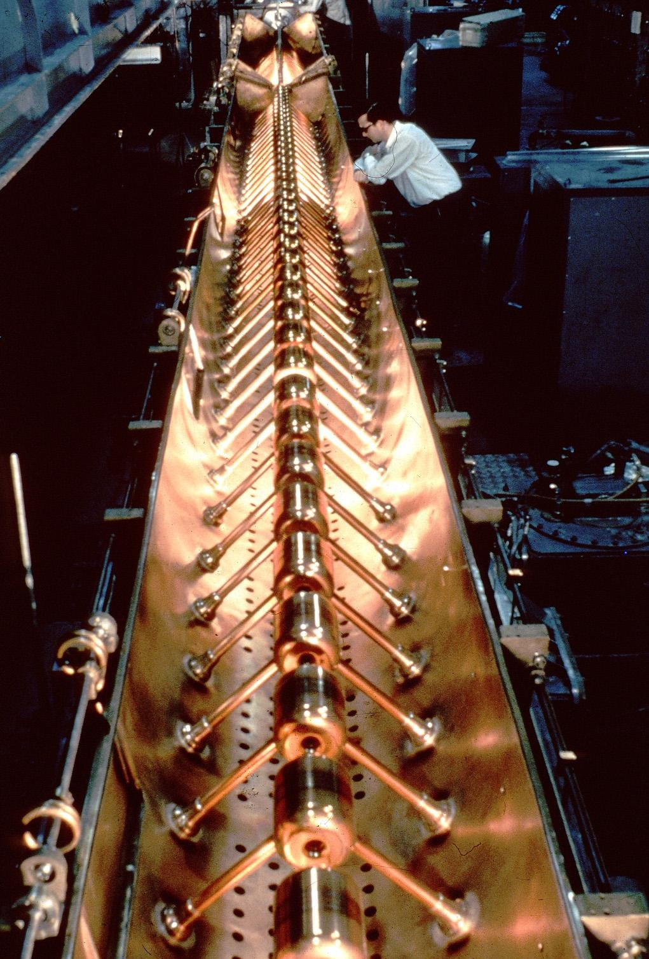
LINAC - från ritning till verklighet
Partiklarna grupperas för att fältet skall ha rätt rikning för en grupp som just då passerar gapet
Hastigheten hos partiklarna ökar, modulernas längder ökas för att vara synkronisererade med fältrikningen över gapet
R. Bruce, 2024.10.28
Notes:
In 1946 Dr. L. Alvarez and his coworkers at the Lawrence Berkeley Radiation Laboratory developed a linear accelerator based on a somewhat different principle. In their configuration, shown schematically in figure 2, a similar series of cylindrical metal electrodes were used, but mounted along the longitudinal axis of an evacuated metallic cylinder. Radio frequency power from a 200 MHz radar source was introduced into this metallic cavity. The Alvarez structure, now commonly known as the drift tube linac (or DTL), has a standing wave electric field in the whole cavity, that is in the same direction in each gap between the cylinders at any instant in time. The field is accelerating (forward) for one half of the rf cycle and deaccelerating (backward) for the next half cycle. As with the Wideröe structure, the individual metallic electrodes ("drift tubes") shield the ions from the electric fields when it is in the wrong direction.
Image: Linac 1 http://cds.cern.ch/record/39283?ln=en

Slide 10
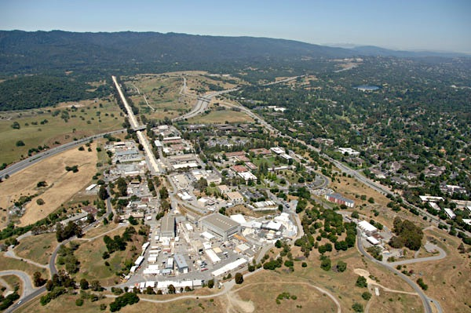
Stanford Linear Acccelerator – gränsen nådd (1960 talet..)?
3.2 km, e+e-, 50 GeV
R. Bruce, 2024.10.28

Slide 11
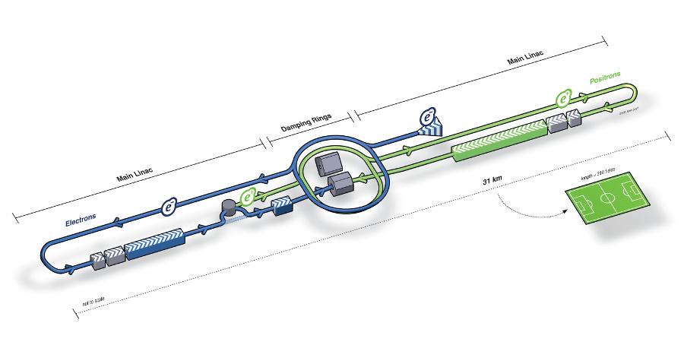
International Linear Collider – lite längre till
30-50 km, e+e-, 500 GeV – 1 TeV
Projekt på design-stadiet. Inte bygd än…
R. Bruce, 2024.10.28

Slide 12
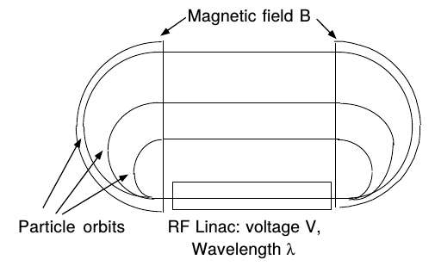
Betatron
Använd samma linac flera gånger
om
Styr strålen runt med magnetfält
När energin på partiklarna ökar,
ökar även deras krökningsradie i
mangetfältet

Slide 13
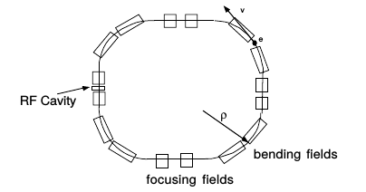
  Synkrotron
Varje varv passerar partiklarna samma RF-kavitet (E-fält) och accelereras mer
  Måste vara i fas med det acclererande fältet => Gruppering, “bunch”-struktur
Strålen styrs runt banan av magneter (B-fält)
  Magnetfälten ökas synkront med partiklarnas energi, så att strålbanan inte ändras
R. Bruce, 2024.10.28
Notes:
A synchrotron is a particular type of cyclic particle accelerator originating from the cyclotron in which the guiding magnetic field (bending the particles into a closed path) is time-dependent, being synchronized to a particle beam of increasing kinetic energy. The synchrotron is one of the first accelerator concepts that enable the construction of large-scale facilities, since bending, beam focusing and acceleration can be separated into different components.
The first electron synchrotron was constructed by Edwin McMillan in 1945, although the principle had already been published (unknown to him) in a Russian journal by Vladimir Veksler.^{[1][2]} The first proton synchrotron was designed by Sir Marcus Oliphant^{[3][4][2]} and built in 1952.^{[2]} hile a classical cyclotron uses both a constant guiding magnetic field and a constant-frequency electromagnetic field (and is working in classical approximation), its successor, the isochronous cyclotron, works by local variations of the guiding magnetic field, adapting the increasing relativistic mass of particles during acceleration.
A drawing of the Cosmotron
In a synchrotron, this adaptation is done by variation of the magnetic field strength in time, rather than in space. For particles that are not ultrarelativistic, the frequency of the applied electromagnetic field may also change to accompany their non-constant circulation time. By increasing these parameters appropriately as the particles gain energy, their circulation path can be held constant as they are accelerated. This allows the vacuum chamber for the particles to be a large thin torus, rather than a disk as in previous, compact accelerator designs. Also, the thin profile of the vacuum chamber allowed for a more efficient use of magnetic fields than in a cyclotron, enabling the cost-effective construction of larger synchrotrons.
While the first synchrotrons and storage rings like the Cosmotron and ADA strictly used the toroid shape, the strong focusing principle independently discovered by Ernest Courant et al.^{[5][6]} and Nicholas Christofilos^{[7]} allowed the complete separation of the accelerator into components with specialized functions along the particle path, shaping the path into a round-cornered polygon. Some important components are given by radio frequency cavities for direct acceleration, dipole magnets (bending magnets) for deflection of particles (to close the path), and quadrupole / sextupole magnets for beam focusing.

Slide 14
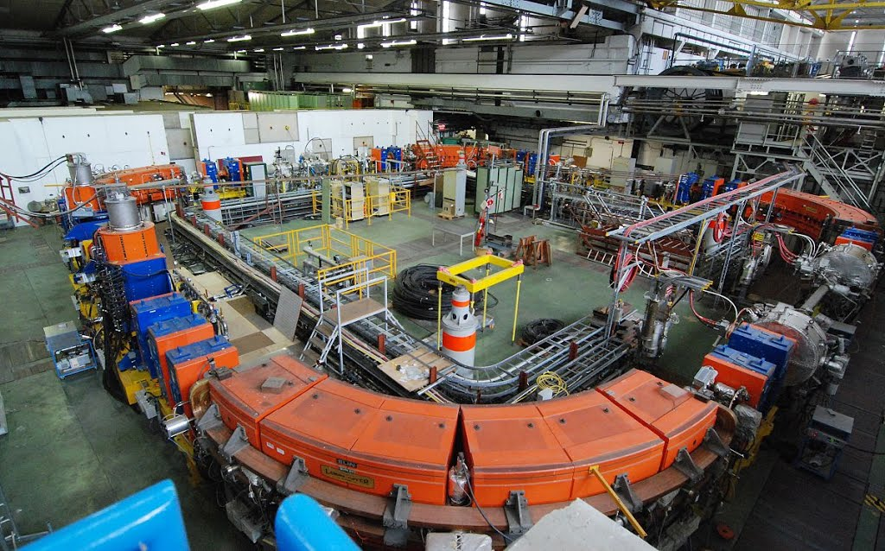
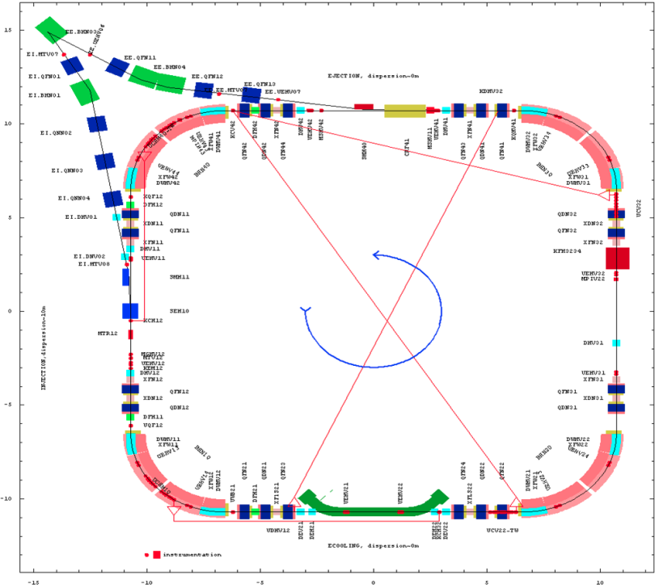
LEIR – en liten synkrotron på CERN
Ca 75 m omkrets, accelererar blyjoner från 4.2 MeV/nukleon to 72 MeV/nukleon

Slide 15
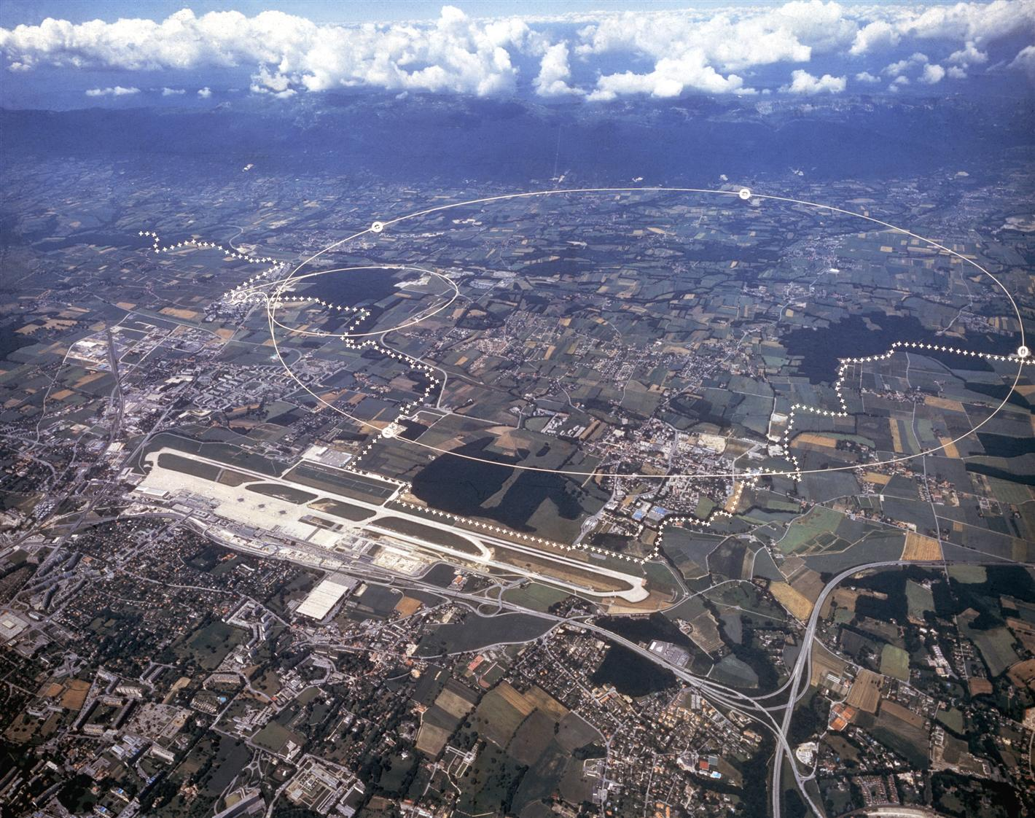
LHC – en stor synchrotron
27 km lång, nästan 10000 magneter
accelererar protoner från 450 GeV till 7 TeV
Accelererar även blyjoner (upp till 2.76 TeV / nukleon)
LHC
France
ALICE
Switzerland
ATLAS
CMS
LHCb

Slide 16
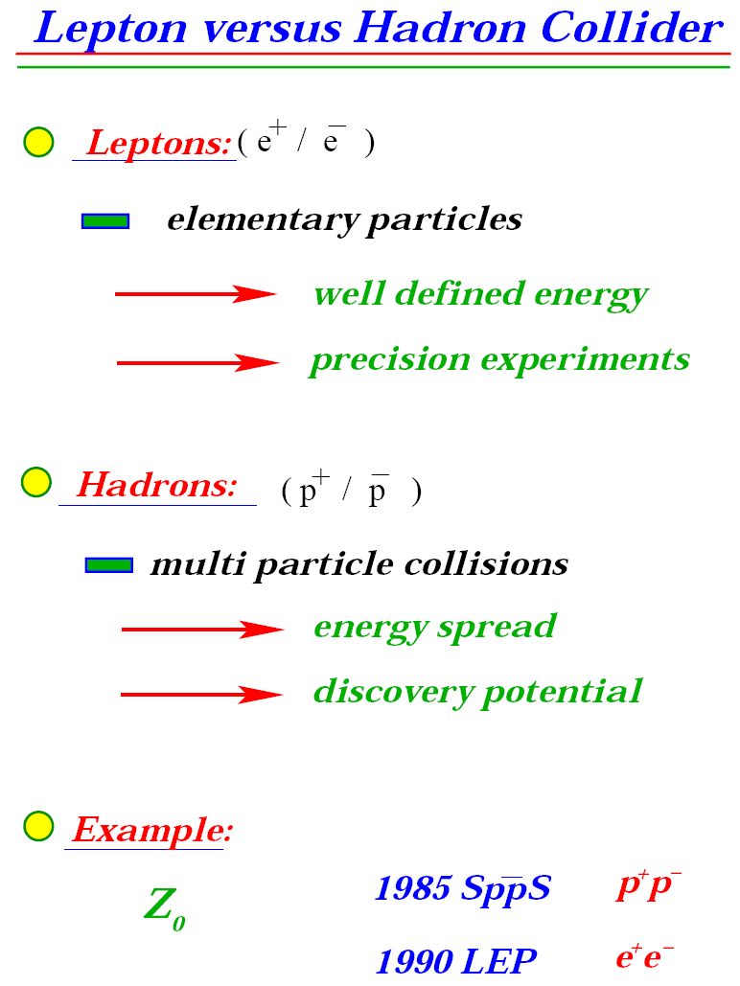
  När används respektive leptoner och hadroner i colliders?
R. Bruce, 2024.10.28
Notes:
At full capacity, each of the two counter-rotating proton beams consist of a bunch train with 2,808 bunches, with each bunch containing 115 billion 7 TeV protons.
A beam completes one rotation in 89 μs (89 millionths of a second) with a total of 3 × 10¹⁴ (300 million million) protons. This is equivalent to 362 MJ energy, enough to melt 500 kg of copper.
At full capacity, protons accelerate in bunches 0.5 ns long, with neighbouring bunches separated by 25 ns. The radial intensity distribution will be Gaussian with a standard deviation, σ = 0.2 mm. In the centre of the physics detectors the beam is focussed to a much smaller size, down to a σ of 20 μm. Image courtesy

Slide 17
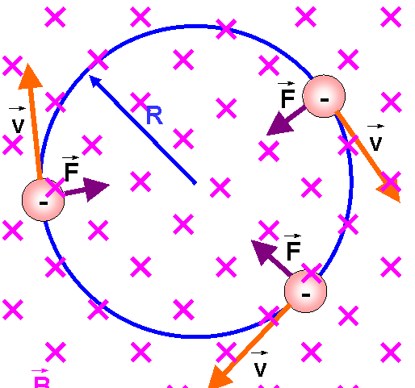
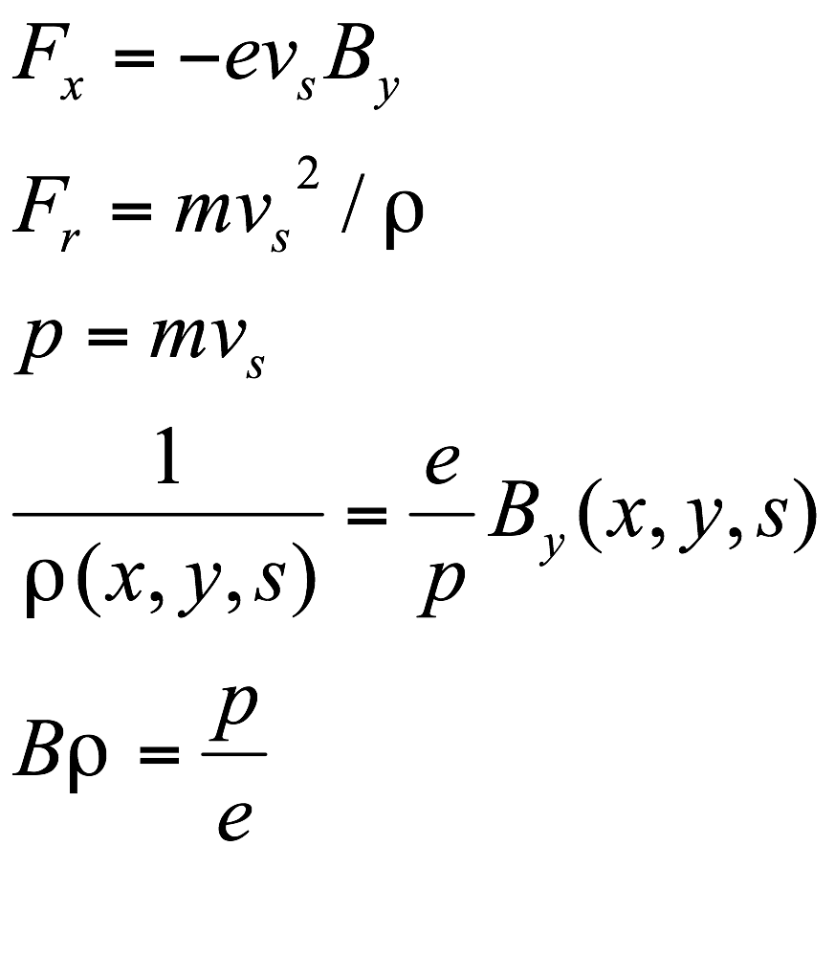
Magnettyper - Dipolen
Dipolmagnet, horisontell typ (vertikalt fält); Används för styrning av strålen runt i ringen.
Samma böj-kraft på alla partiklar
y
x
s (strålens riktning)
Magnetisk styvhet
”Magnetic rigidity”
R. Bruce, 2024.10.28

Slide 18
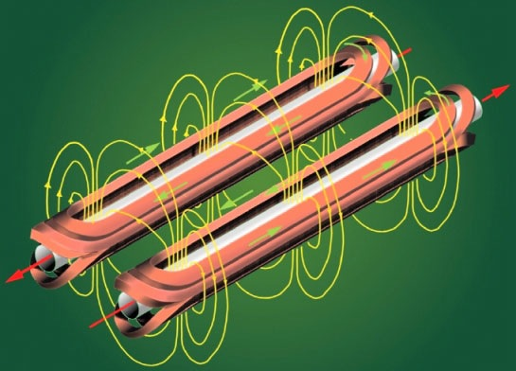
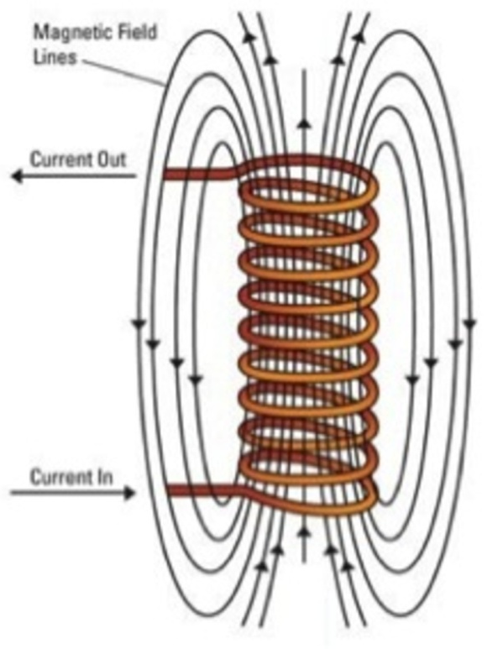
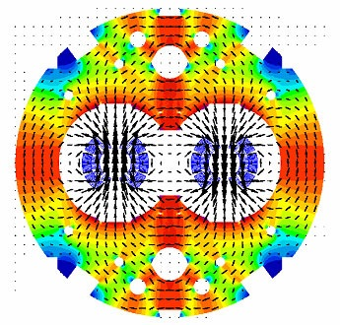
Hur man gör en dipolmagnet
Ström genom spole skapar vertikalt fält
Gör spolen låg och lång
Sätt två spolar ovanpå varann och låt partiklarna gå emellan
LHC dipol-fält

Slide 19
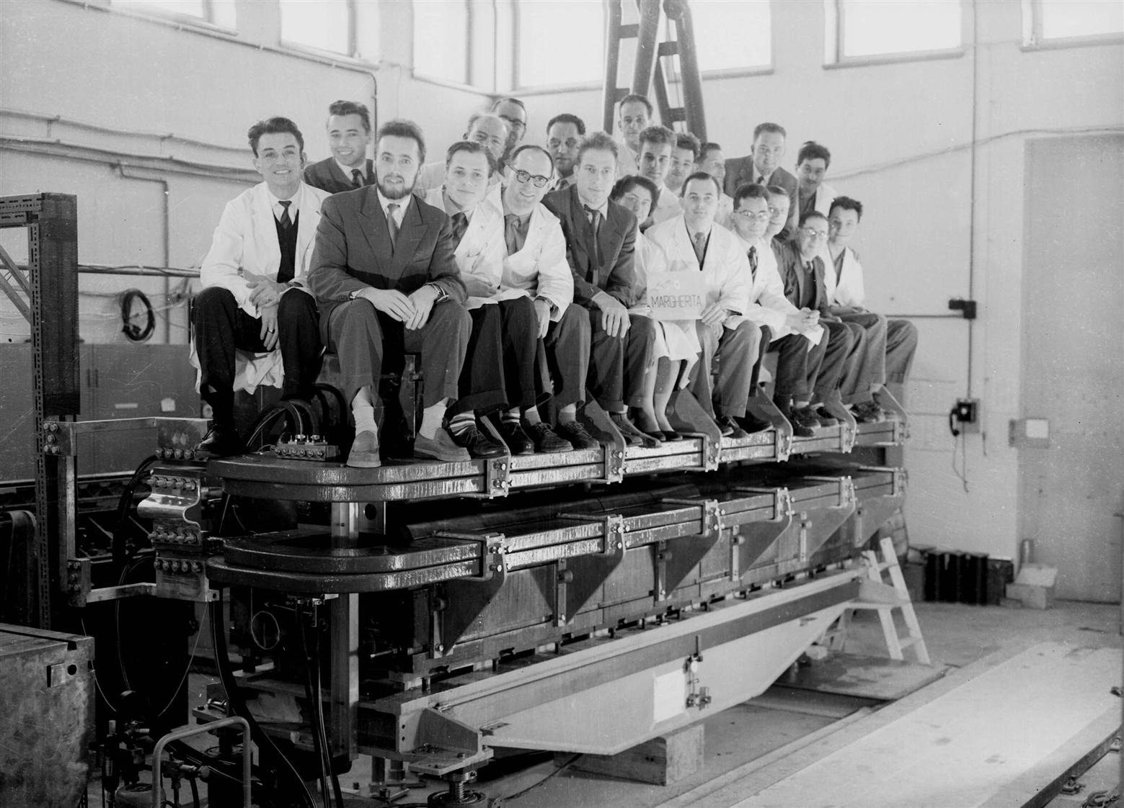
PS Dipol – 1956….
y
x
R. Bruce, 2024.10.28

Slide 20
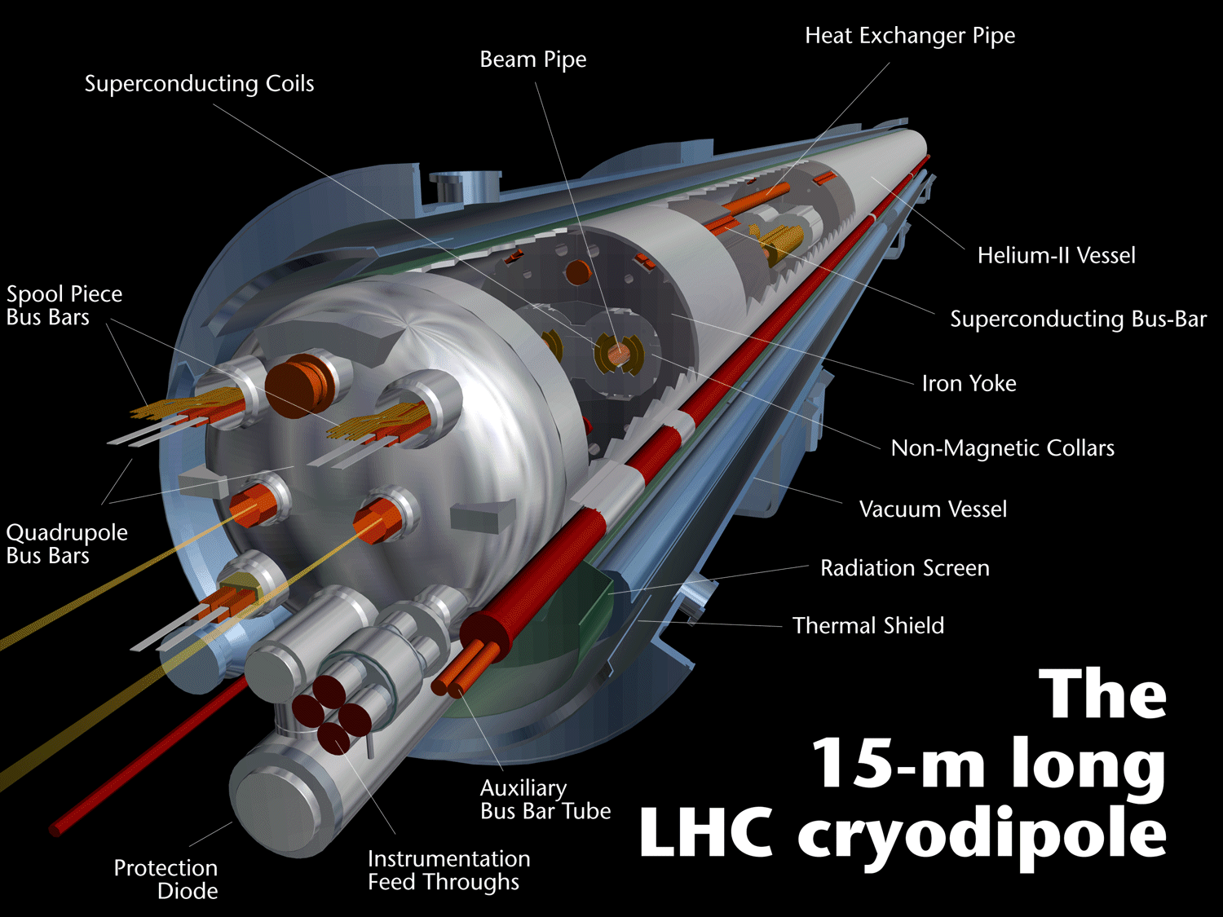
Supraledande Dipol för LHC-2008
LHC dipolen (15m/30 ton - 1232 stycken installerade i tunneln)
Byggda i 3 fabriker (Tyskland Frankrike, Italien)
TEKNOLOGI
R. Bruce, 2024.10.28

Slide 21
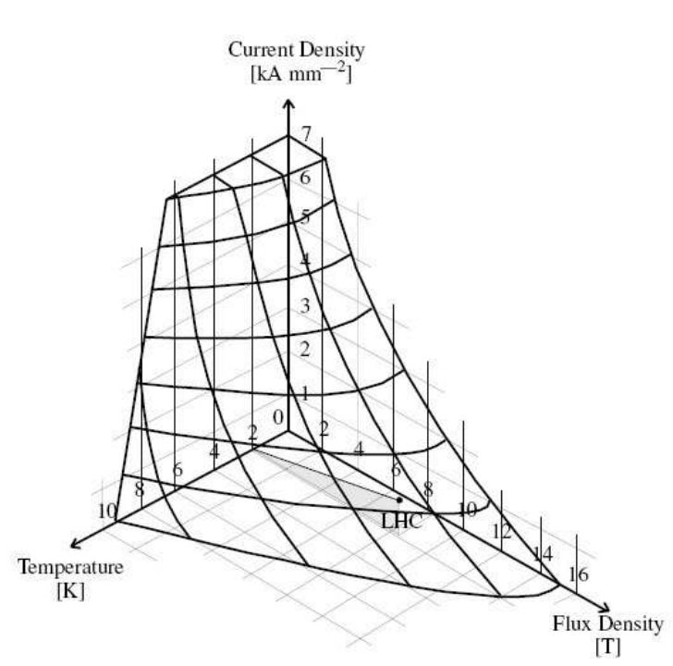
Supraledande magneter
LHC använder supraledande magneter
Leder ström utan motstånd
  NbTi nerkylt till 1.9 K
Flytande helium används som kylmedel
“Quench” om arbetspunkten hamnar utanför en given yta (i magnetfält B, ström I och temperatur T)

Slide 22
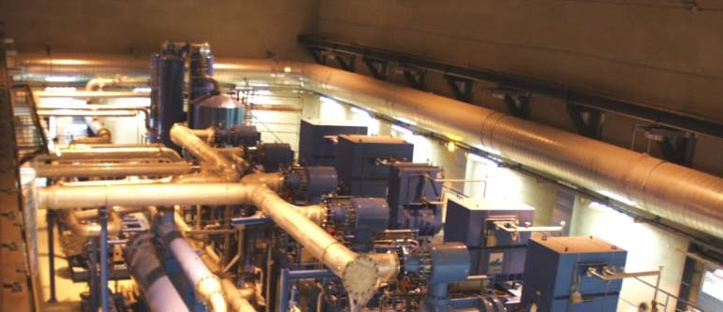
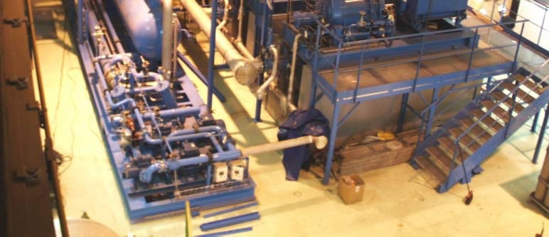
Varför Supraledande Teknologi
LHC använder supraledande magneter. Varför?
Liten radie, mindre maskin. Kan ej få lika högt B-fält med normalledande magneter..
Stor energibesparing, men infrastrukturen mycket mer komplex.
Kylskåp- XXXL.
R. Bruce, 2024.10.28

Slide 23
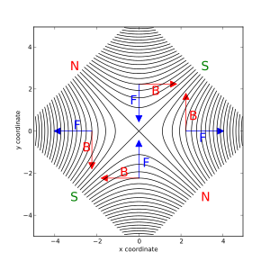
Magnettyper - kvadrupolen
Partiklarna måste fokuseras för stanna kvar i maskinen och för att kunna accelereras. Linser, i form av kvadrupoler, precis som i vanliga optiska system används.
Positiv partikel som rör sig in i planet:
Inget magnetfält i origo => ingen kraft på partiklar som är där de ska vara
Fokuserande i vertikala planet: magnetfältet och kraften proportionella mot avståndet från origo
Defokuserande i det horizontella planet: magnetfältet och kraften proportionella mot avståndet från origo
Partiklar längre bort från magnetcentrum böjs av mer, de korrigeras hårdare
R. Bruce, 2024.10.28

Slide 24
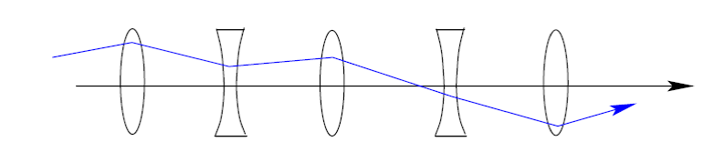
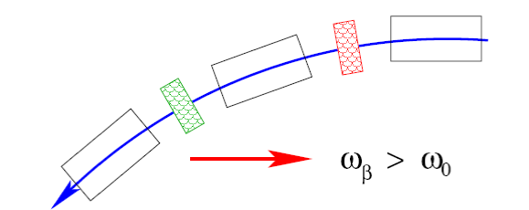
Fokuseringssystemet
” Alternate gradient focusing” ger totalt fokuserande effekt (jämför optiska system i kameror t.ex.). Utvecklad av Brookhaven i AGS-maskinen i slutet av 1950 talet.
Strålen tar mindre plats i vakumröret (amplituderna blir mindre), magnetfältet kan göras homogenare genom att magnetgapet blir mindre.
D
B
Magnettyperna i linssystemet alterneras mellan fokuserande och defokuserande linser i de olika
Planen.
B
F
B
R. Bruce, 2024.10.28

Slide 25
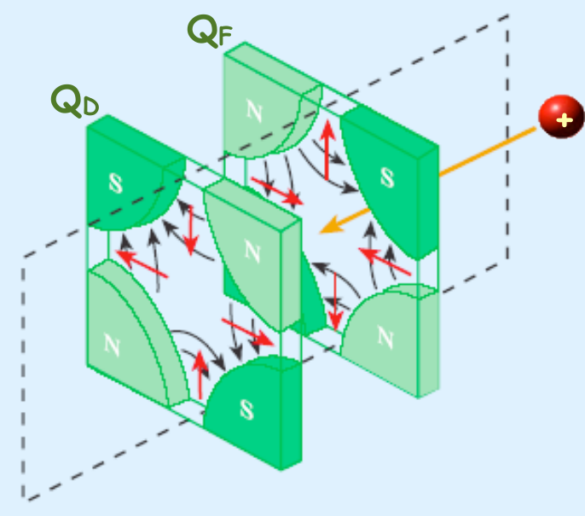
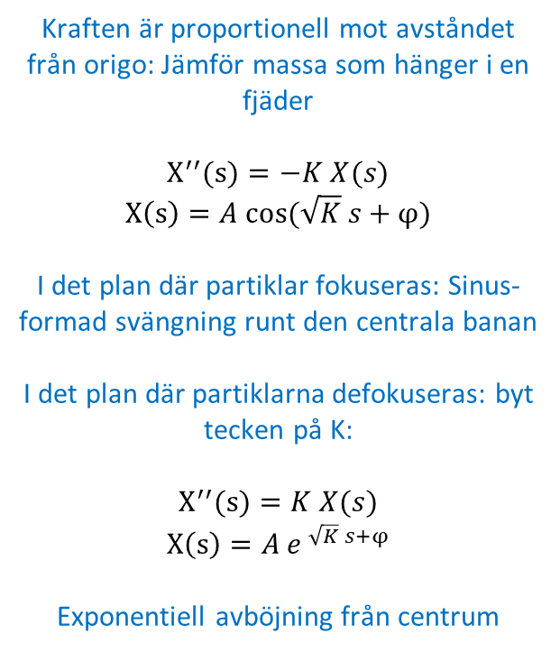
Partiklars rörelse i kvadrupolmagneter
Kraften är proportionell mot avståndet från origo: Jämför massa som hänger i en fjäder
$$X^{′′}(s)=−K X(s)$$
$$X\left(s\right)=A cos⁡(\sqrt{K} s+φ)$$
I det plan där partiklar fokuseras: Sinus-formad svängning runt den centrala banan
I det plan där partiklarna defokuseras: byt tecken på K:
$$X^{′′}(s)=K X(s)$$
$$X\left(s\right)=A e^{⁡\sqrt{K} s+φ}$$
Exponentiell avböjning från centrum

Slide 26
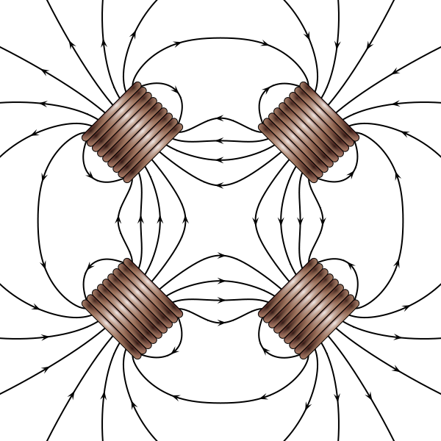
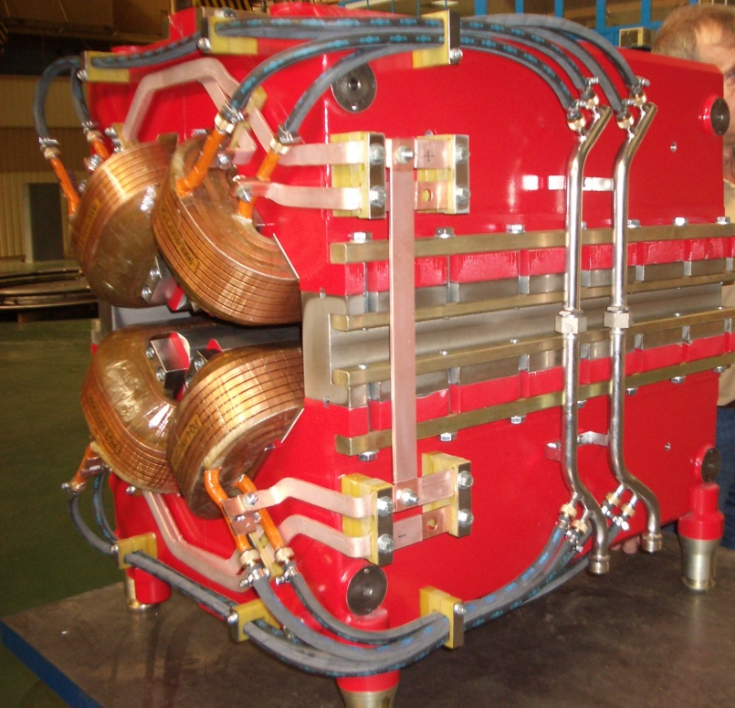
Kvadrupol-magneter
Använd fyra spolar…

Slide 27
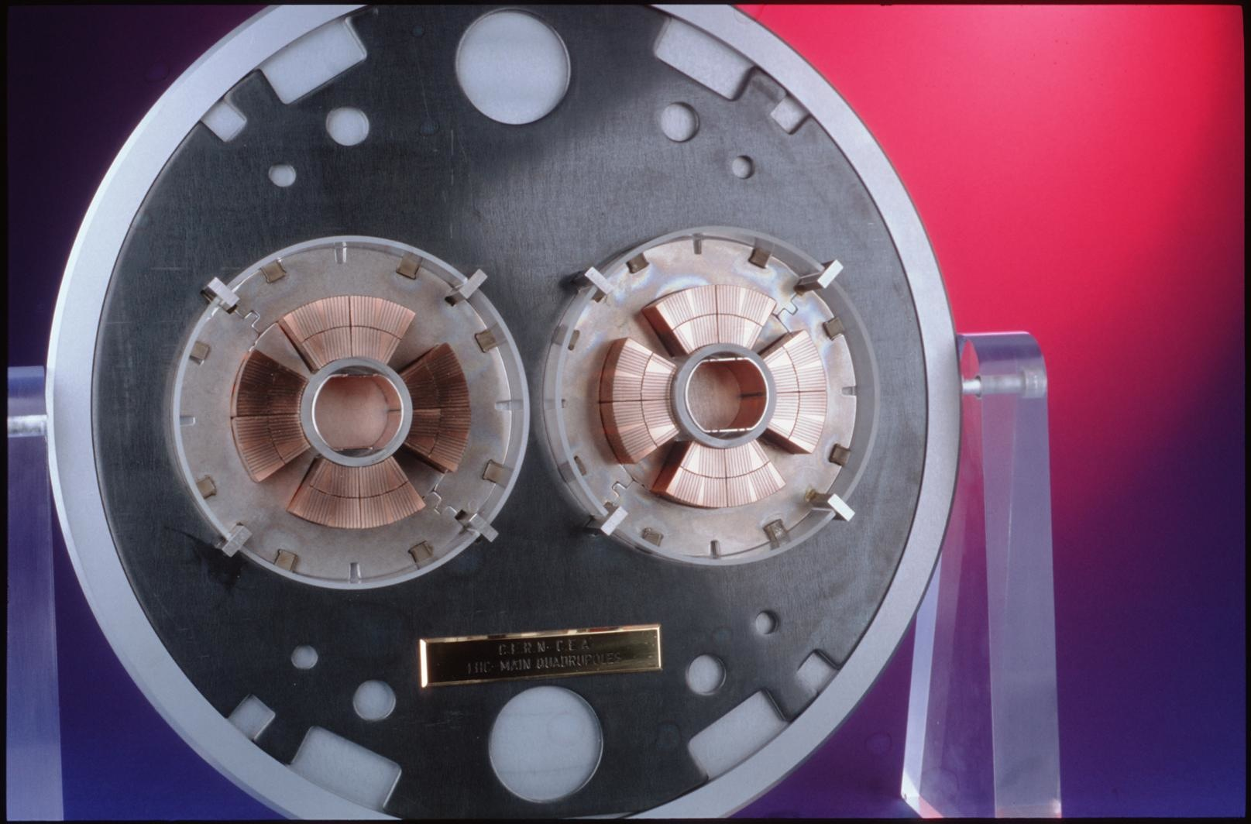
LHC supraledande kvadrupol - tvärsnitt 2008
5.3m/6.5 ton
D
B
B
F
B
R. Bruce, 2024.10.28
Notes:
There´s a total of 858 quadrupole magnets.

Slide 28
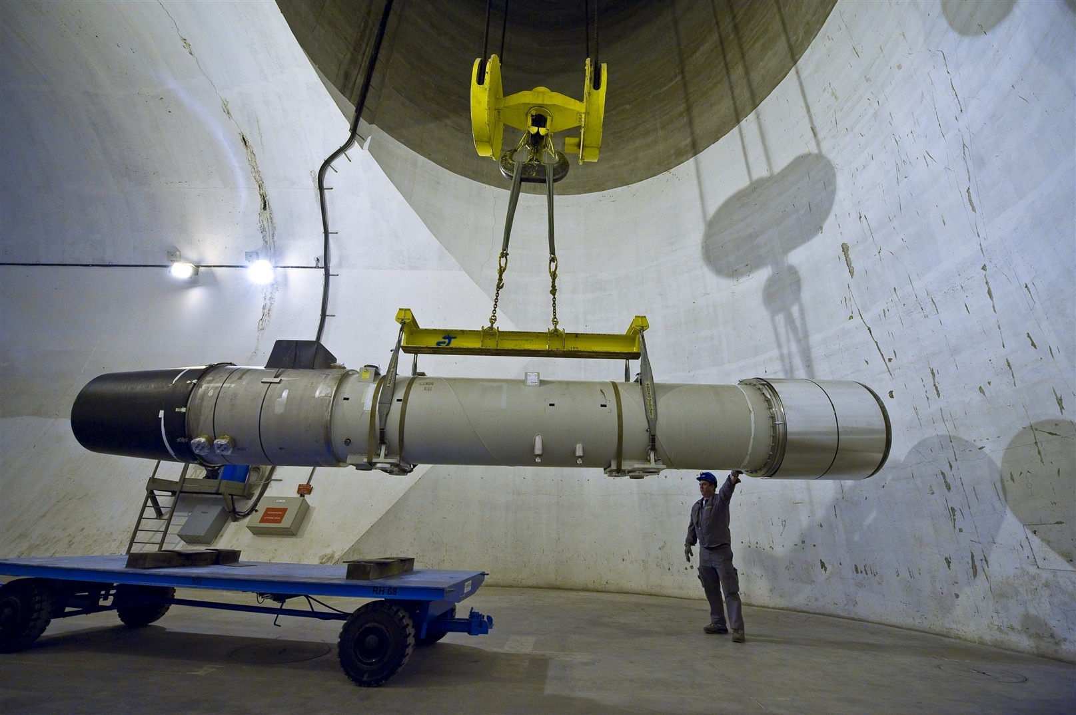
LHC Kvadrupol 2009
D
B
B
F
B
R. Bruce, 2024.10.28

Slide 29
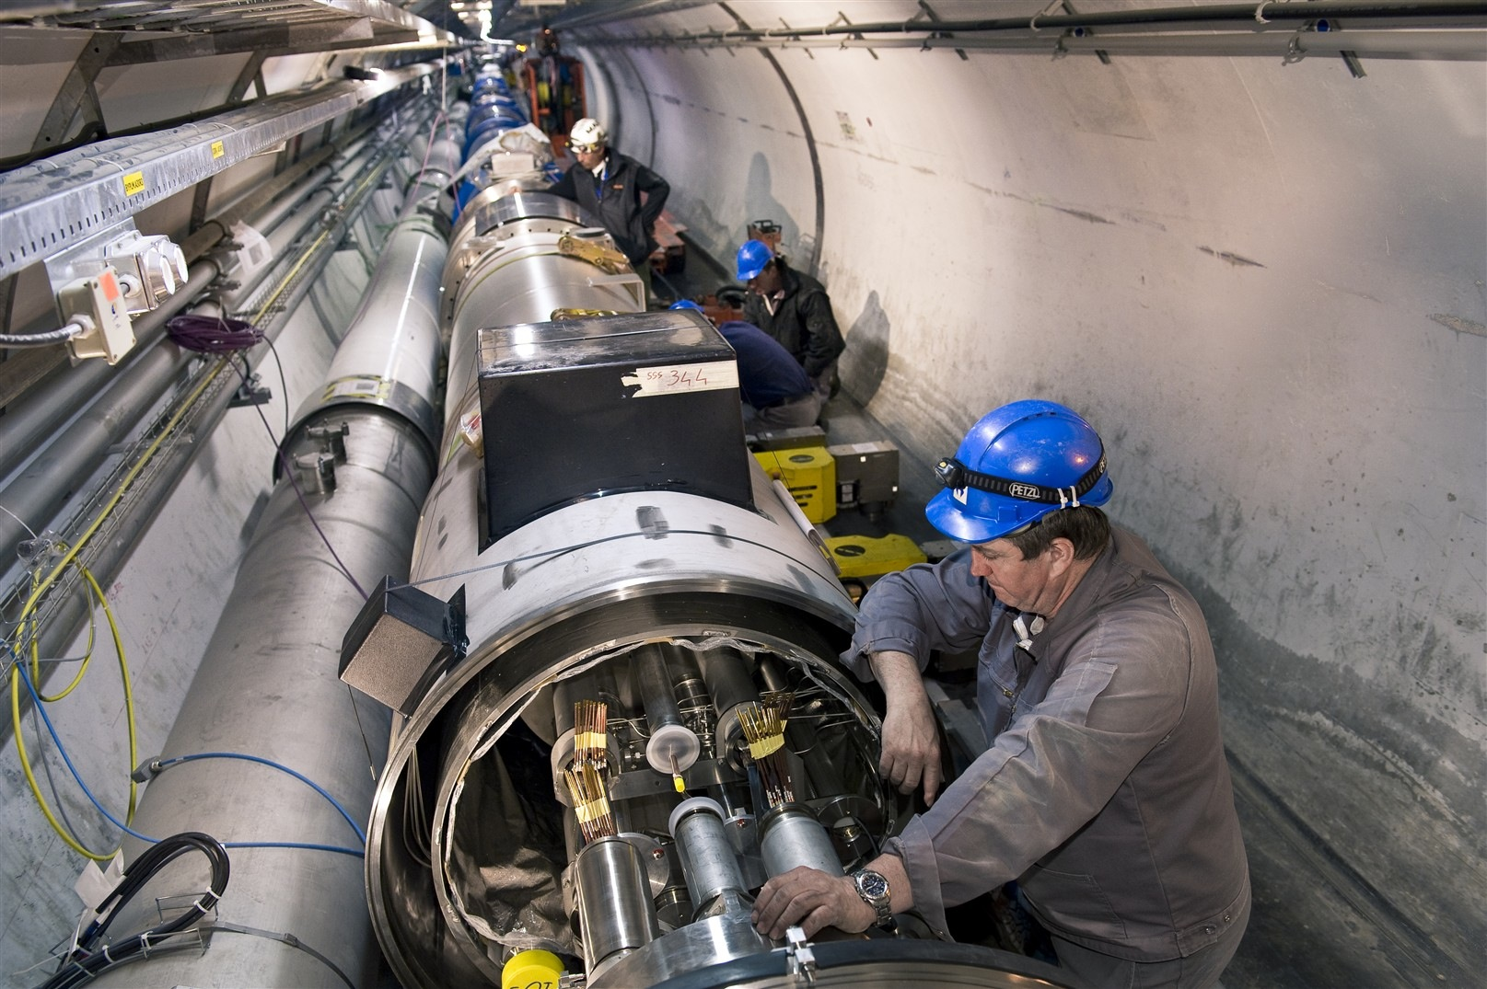
LHC Kvadrupol 2009
D
B
B
F
B
R. Bruce, 2024.10.28

Slide 30
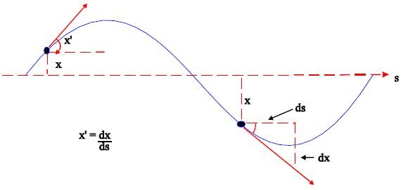
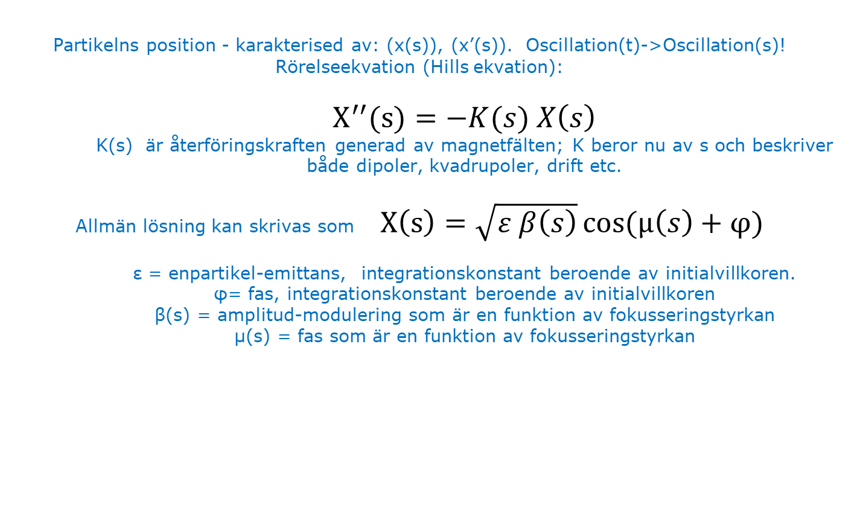
Partikelns position och vinkel runt maskinen
s= längdkoordinat
Partikelns position - karakterised av: (x(s)), (x’(s)). Oscillation(t)->Oscillation(s)!
Rörelseekvation (Hills ekvation):
$X^{′′}(s)=−K(s) X\left(s\right)$
K(s) är återföringskraften generad av magnetfälten; K beror nu av s och beskriver både dipoler, kvadrupoler, drift etc.
Allmän lösning kan skrivas som $X\left(s\right)=\sqrt{ε β\left(s\right)}\cos{(μ\left(s\right)+φ)}$
ε = enpartikel-emittans, integrationskonstant beroende av initialvillkoren.
φ= fas, integrationskonstant beroende av initialvillkoren
β(s) = amplitud-modulering som är en funktion av fokusseringstyrkan
μ(s) = fas som är en funktion av fokusseringstyrkan
R. Bruce, 2024.10.28

Slide 31
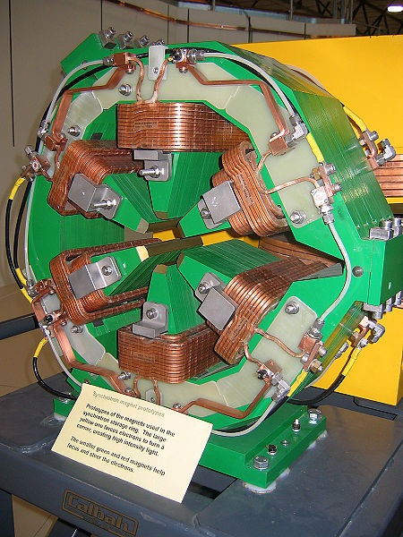
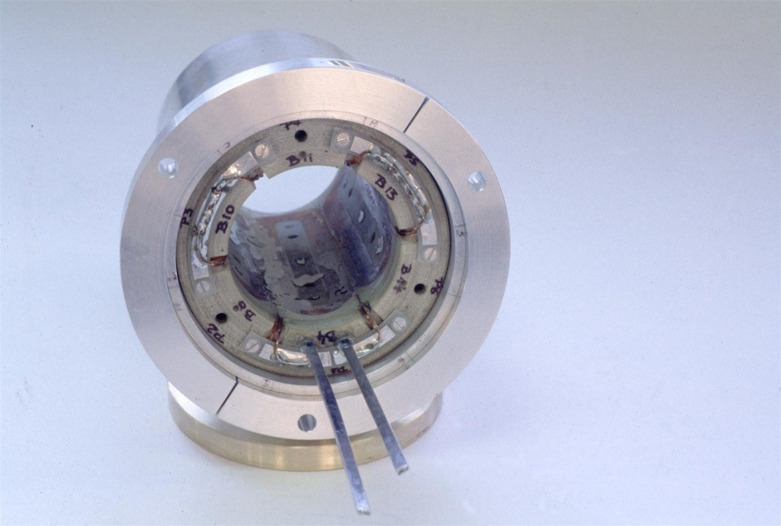
Högre ordningens magneter
Dipoler och kvadrupol-magneter styr partiklar med olika energier olika, en egenskap som kallas kromaticitet i analogi med optiken.
Energispridningen som är inneboende i en partikelstråle ger upphov till en spridning av fokuseringen och till instabiliteter.
Sextupol magneter (och högre ordningars magneter ) används för att korrigera fenomenet men dessa ger också upphov till andra icke önskvärda ickelinjära rörelser.
wikipedia
R. Bruce, 2024.10.28
Notes:
About 2500 superconducting sextupole corrector magnets. (MCS) are needed for the Large Hadron Collider (LHC) at. CERN to compensate persistent current ...

Slide 32
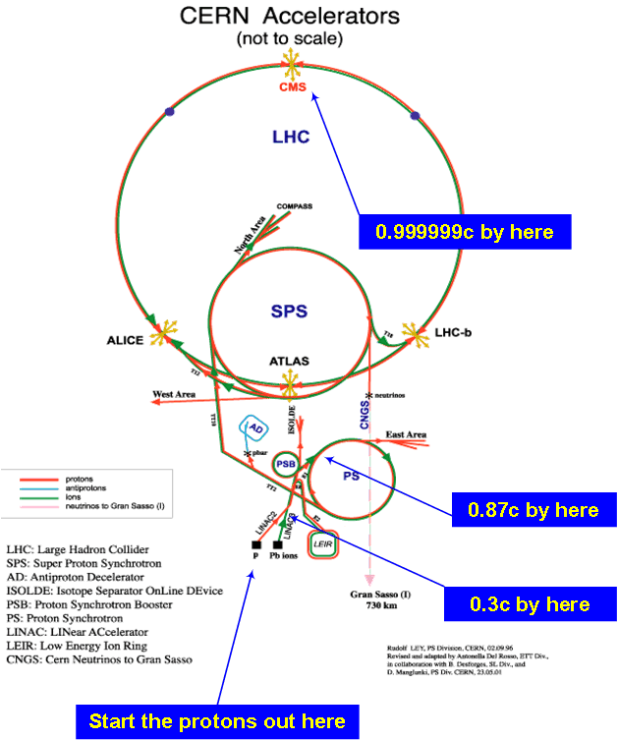
Acceleratorerna på CERN
Kedja av acceleratorer – var och
en har sitt speciella energi-
intervall
Svårt/omöjligt att bygga en enda
accelerator som spänner över hela
energiskalan
LHC är sist och störst
Energier:
Linac 50 MeV
PSB 1.4 GeV
PS 28 GeV
SPS 450 GeV
LHC 6.8 TeV
R. Bruce, 2024.10.28

Slide 33
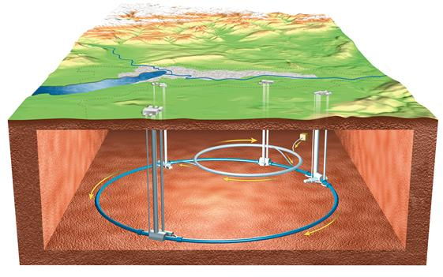
LHC
Design påbörjad på 80-talet, godkänd 1995
Största accelerator/kolliderare (lika stor som LEP) och högsta energin någonsin
27 km lång, bygd i den gamla LEP-tunneln
100m under jord
Ska kunna krocka
  7 TeV protoner (har klarat
  6.8 TeV hittills)
  0.57 PeV Pb⁸²⁺
  (fully stripped ions)

Slide 34
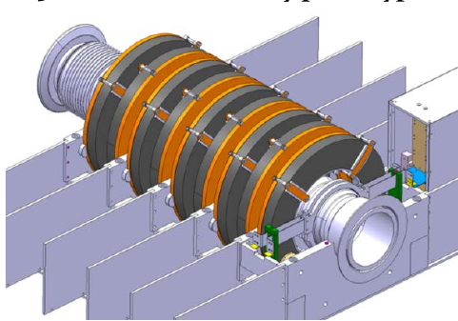
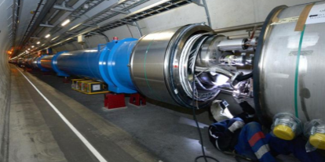
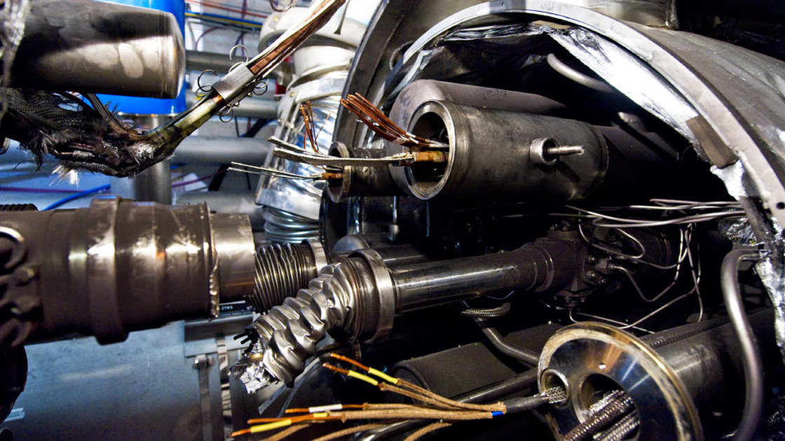
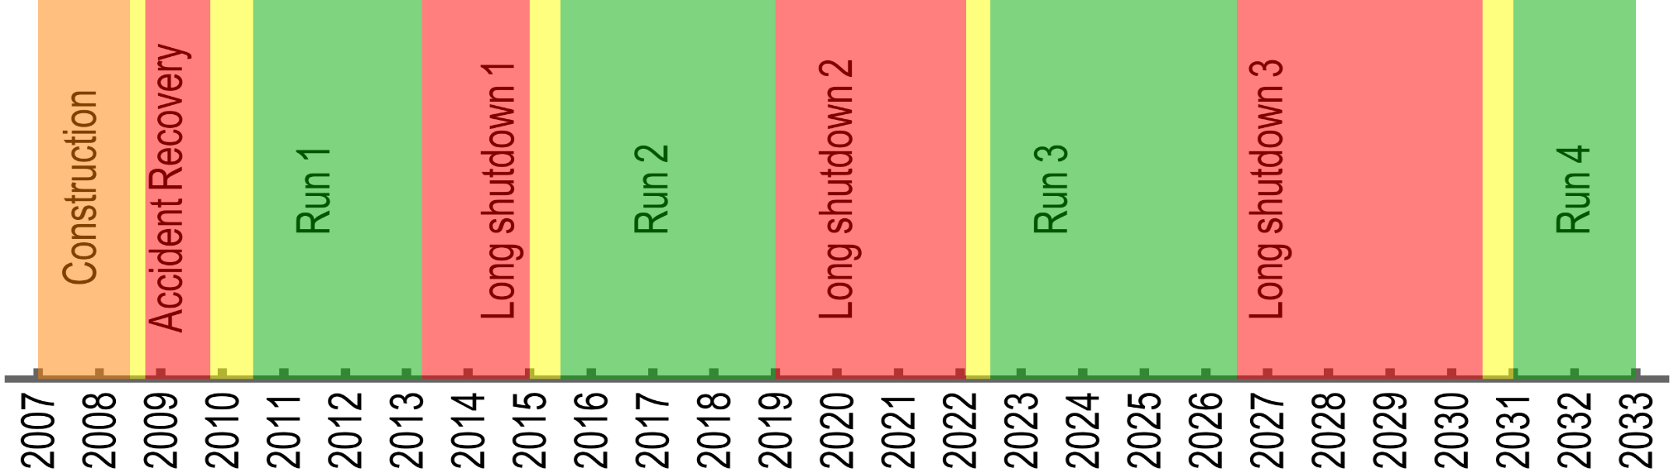
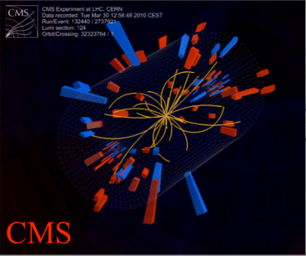
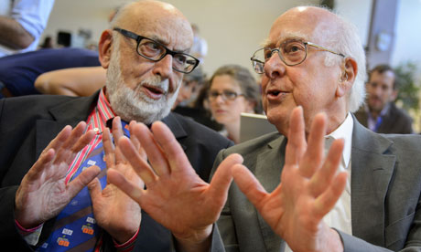
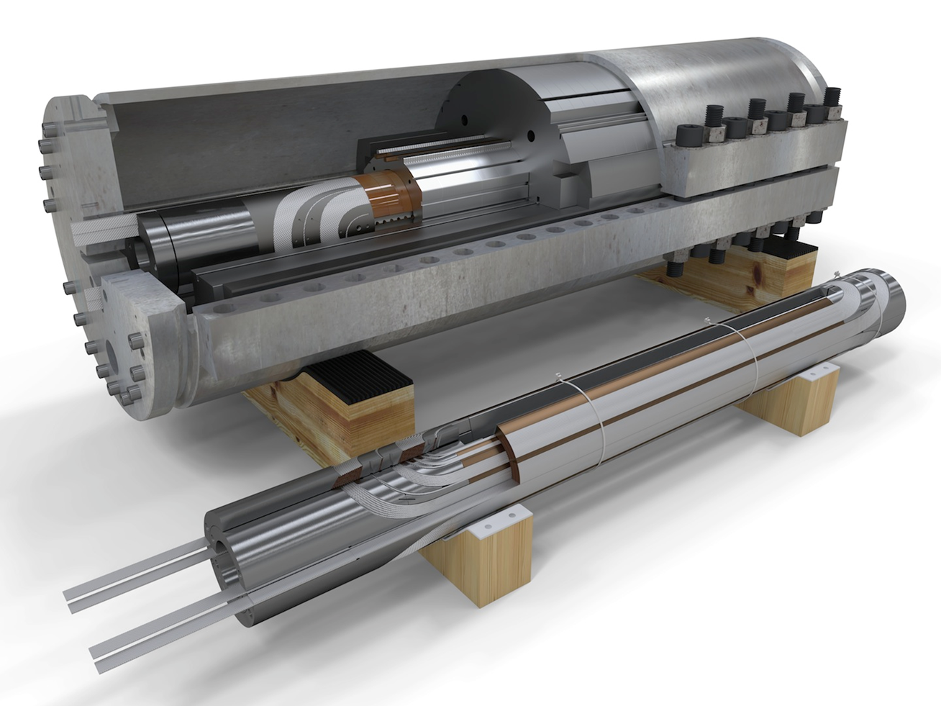
Tidslinje för LHC
LIU
injector upgrades
Splice repairs
We are here
2008 incident
…
3.5-4 TeV, 50 ns
6.5 TeV, 25 ns
6.8 TeV, 25 ns
…
2010
First collisions
2012
Higgs discovery
HL-LHC
installation
Notes:
/home/roderik/cernbox/betaStar_and_aperture/calc_LHC_tab.nb search for “timeline”

Slide 35
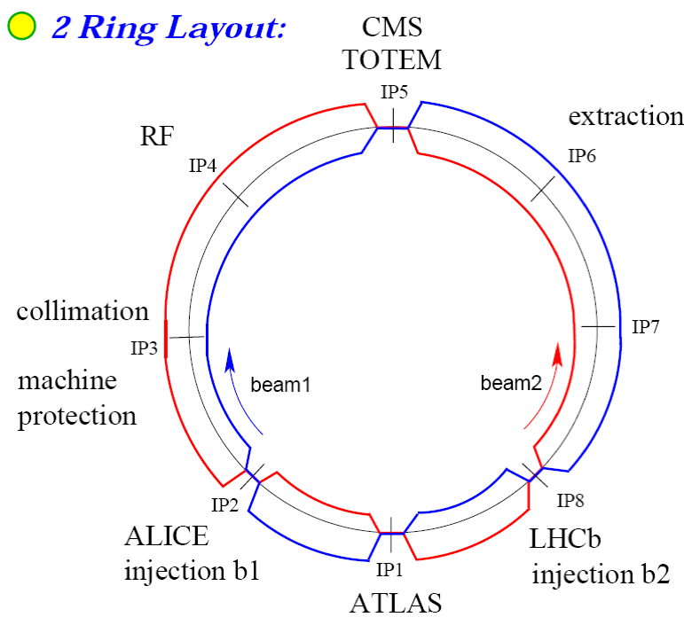
  LHC Layout
8 böjar, 8 kortare raksträckor
På 4 av raksträckorna: experimentella detektorer där partiklarna kolliderar
  ATLAS, CMS, ALICE, LHCb
På de andra 4 raksträckorna:
  RF för accleration
  Kollimering (maskinskydd)
  Extraktion
R. Bruce, 2024.10.28

Slide 36

LHC lattice
I böjarna: periodisk layout av dipoler med fokuserande
och defokuserande kvadrupoler
I kollisionspunkterna: Strålstorleken fokuseras ner till
väldigt liten storlek (2024: ca 9 μm)
  För att öka
  antalet
  kollisioner
  För att uppnå
  detta: strålen
  “blåses upp”
  precis innan

Slide 37

Strålbanor i 3D runt kollisionspunkten
LHCs design-värden –
mindre sigma* nu!

Slide 38

Utmaning: Maskinskydd
Total lagrad energi i LHCs stråle: upp till ca 300 MJ in Run 2
Om strålen inte kontrolleras väl => strålförluster (protoner “åker in i väggen”) - kan göra enorm skada

Slide 39

300 MJ …
300 MJ kan smälta ca 400 kg koppar
300 MJ är rörelseenergin för ett X2000-tåg i ca 155 km/h
I LHC: samma rörelseenergi i en 200 μm bred protonstråle

Slide 40


Effekt av strålförluster
Test 1 (24 SPS bunches = 1 LHC bunch @ 7TeV)
0.6 MJ
Test 2
(Onset of Damage: 6 SPS bunches)
Test 3
(72 SPS bunches)
A. Bertarelli et al.
Endast ett fåtal LHC-buncher kan göra hål i koppar (t.v.) och wolfram (t.h)
I hela ringen finns ca 2500 buncher… (2018)
Måste lita på att strålen kan dumpas innan alltför stora förluster inträffar i ringen

Slide 41


Kollimatorer
Ca 100 kollimatorer ska skydda LHC från farliga strålförluster
Varje kollimator består av två rörliga block av främst kol (carbon-fiber-compisite) eller wolfram, som säkert ska fånga upp eventuella förluster
2.2 mm
300 MJ,
2.2 mm full gap

Slide 42

Vacuum
TEKNOLOGI
Förstoring “Blow up” av strålen
Partikelförluster
Oönskade kollisioner i experimenten
Minskad luminositet
LHC :
Ultrahögt vacuum 10-¹³ Torr (~3 million molekyler/cm³)
1 Atmosfär = 760 Torr
R. Bruce, 2024.10.28

Slide 43

Electron cloud –
“elektron-moln”
Elektroner i vacuum-pipan accelereras av bunchens elektriska fält
Elektronerna träffar insidan av strålpipan, där ytterligare elektroner frigörs => kaskadeffekt med fler och fler elektroner
Leder till upphettning av strålröret, instabiliteter, sämre vacuum…
En av LHCs största utmaningar för att öka antalet buncher

Slide 44
  Ytterligare utmaningar
Typer av avvikelser som kan inverka menligt på strålkvaliteten.
Rörelser i jordskorpan
Tåg
Månen
Årstider
Byggnation
...
Magneterna måste kalibreras
Strömreglering i magneterna
...
Energin hos partiklarna måste svara mot magnetfältens styrkor för att ha avsedda banor
R. Bruce, 2024.10.28

Slide 45


Mått på Colliderns prestanda: Luminositet
Luminositet
Antal kollisioner
per sekund
Träffyta
Träffytan (tvärsnittet) är given av naturen för varje fysikalisk process
Luminositeten beror på acceleratorn: antal protoner per stråle samt strålstorleken
          Strålen måste vara liten i kollisionspuknten
          Begränsningar: magneternas fältstyrka samt deras öppning (apertur)
R. Bruce, 2024.10.28

Slide 46


Luminositet
Intensitet
Antal buncher
Antal partiklar per bunch
Omlopps-frekvens
Geometrisk reduktionsfaktor <=1
(Transversell Strålstorlek)²
β-funktion i
krockpunkten
Emittans, konstant given av källa och injektorer

Slide 47

Geometrisk reduktionsfaktor
Buncherna måste ha en vinkel när de krockar
  Annars blir det oönskade kollisioner
  Vinkeln måste vara så stor så att buncherna inte störs av
  varandras elektromagnetiska fält (long-range beam-beam)
Färre kollisioner när det inte är ett perfekt överlapp
Geometriska reduktionsfaktorn beror på vinkelns storlek samt bunchernas längd

Slide 48
Operation av LHC
Injektion av protoner vid 450 GeV
  Ca 2500 buncher i varje stråle, ca 1.6×10¹¹ protoner per bunch
Acceleration (“ramp”) till 6.8 TeV
“Squeeze”: β-funktionen i kollisionspunkterna görs mindre för ökad luminositet
Strålbanorna ändras så att de kolliderar
Kollisioner under åtskilliga timmar, antalet protoner minskar sakta
  Ca 50-60 proton-kollisioner per bunch-kollision (“pileup”)
  Ca 2.5e7 bunch-kollisioner per sekund
Strålen dumpas, cykeln börjar om med injektion av nya protoner

Slide 49

Operation av LHC - typisk “fill”
Intensitet B1
Luminositet ATLAS
Energi

Slide 50

LHC Page 1
https://op-webtools.web.cern.ch/vistar/vistars.php

Slide 51



Nominell luminositet 10³⁴ cm⁻² s⁻¹ uppnådd och överträffad för första gången 2016!

Slide 52

Integrerad luminositet
(Antal kollisioner per sekund) = träffyta * luminositet
Totalt antal kollisioner = träffyta * ∫ luminositet dt
Integrerad luminositet är vad som avgör hur mycket statistik experimenten får. Helt avgörande för att göra upptäckter...
Integrerad luminositet
Luminositet

Slide 53

Integrerad luminositet under åren
Stegvisa förbättringar över åren i LHCs presetanda
LHC har haft haft sitt bästa år hittils 2024! Betydligt mer data samlat än under 2012 då Higgs-partikeln upptäcktes

Slide 54


Mera champagne
2018: LHC uppnådde design-målet 150 fb⁻¹ (summerat över Run 1 ochRun 2)
Uppnådde t.o.m. 150 fb⁻¹ i enbart Run 2 och nu även i Run 3!
I Run 3: Hoppas kunna nå 300 fb⁻¹
Run 4: uppgradering till High-Luminosity LHC med målet är 250 fb⁻¹ om året!
Goal Run 1+2
Champagne from ATLAS
Notes:
Performance plots taken from https://op-instructions.docs.cern.ch/lhc-machine-coordination/Statistics-plots/Performance/

Slide 55


Kollisioner igår
Bubbelkammaren 30 cm i diameter, fylls med flytande väte
R. Bruce, 2024.10.28

Slide 56


Kollisioner idag
ALICE@LHC
Integrerad luminositet 2017 är 45 fb-1 => ca 4.3E15 protonkollisioner!
Det ska bli spännande att se vad som upptäcks härnäst!
R. Bruce, 2024.10.28

Slide 57
Frågor?
for your attention!
R. Bruce, 2024.10.28

Slide 58
Referenser
What do we need to understand and optimize the LHC
O.S. Br¨uning, CERN, Geneva, Switzerland
M.S. Livingston and E.M.McMillan, ’History of the Cyclotron’, Physics
Today, 1959
• S. Weinberg, ’The Discovery of Subatomic Particles’, Scientific American
Library, 1983. (ISBN 0-7167-1488-4 or 0-7167-1489-2 [pbk]) (539.12
WEI)
• C. Pellegrini, ’The Development of Colliders’, AIP Press, 1995. (ISBN
1-56396-349-3) (93:621.384 PEL)
• P. Waloschek, ’The Infancy of Particle Accelerators’, DESY 94-039,
1994.
• R. Carrigan and W.P. Trower, ’Particles and Forces - At the Heart of
the Matter’, Readings from Scientific American, W.H. Freeman and
Company, 1990.
• Leon Lederman, ’The God Particle’, Delta books 1994
• Lillian Hoddeson (editor), ’The rise of the standard model: particle
physics in the 1960s and 1970s’, Cambridge University Press, 1997
• S.Weinberg, ’Reflections on Big Science’, MIT Press, 1967 (5(04) WEI)
Introduction to Particle Accelerator Physics:
• J.J. Livingood, ’Principles of Cyclic Particle Accelerators’, D. Van Nostrand
Company, 1961
• M.S. Livingston and J.P. Blewett, ’Partticle Accelerators’, McGraw-
Hill, 1962
• Mario Conte and William McKay, ’An Introduction to the Physics of
Particle Accelerators’, Word Scientific, 1991
• H.Wiedemann, ’Particle Accelerator Physics’, Springer Verlag, 1993.
• CERN Accelerator School, General Accelerator Physics Course, CERN
Report 85-19, 1985.
• CERN Accelerator School, Second General Accelerator Physics Course,
CERN Report 87-10, 1987.
• CERN Accelerator School, Fourth General Accelerator Physics Course,
CERN Report 91-04, 1991.
R. Bruce, 2024.10.28

Slide 59
Backup

Slide 60
Power consumption
As CERN's physics programme has evolved and expanded, physicists at the laboratory have used more powerful accelerators and detectors to study the fundamental particles.. CERN uses 1.3 terawatt hours of electricity annually. But the energy needed changes from month to month, as the seasons shift and the experimental requirements are adjusted.
At peak consumption, usually from May to mid-December, CERN uses about 200 megawatts of power, which is about a third of the amount of energy used to feed the nearby city of Geneva in Switzerland. The Large Hadron Collider (LHC) runs during this period of the year, using the power to accelerate protons to nearly the speed of light. CERN's power consumption falls to about 80 megawatts during the winter months.
Power
When the LHC is up and running the total average power for the whole CERN site will peak during July at about 180 MW of which:
LHC cryogenics 27.5 MW
LHC experiments 22 MW
If we include the base load for the whole site, the LHC contribution totals around 120 MW. (The number for just the LHC machine, not including the experiments or the site base load, would a fair bit less.) During winter, when the accelerators are not running, CERN's total consumption drops to about 35 MW.
Energy
[Assume 720 hours per month for June, say, - 180 MW gives 130 GWh.]
CERN predicted total for the year 2009 with LHC fully operational is around 1000 GWh of which around 700 GWh might be attributed to the LHC (machine, experiments, baseloa
The canton of Geneva uses 41 PJ/year (heating, transport, electricity) i.e. around 11.4 TWh, so CERN comes in at less that 10% of the total energy consumption of the canton.

Slide 61



Fokuseringen runt maskinen karakteriseras av beta funktionen
Kollisionsoptik
R. Bruce, 2024.10.28

Slide 62




Luminositet – vad som intresserar experimentalfysikern
Antal partiklar per grupp (två strålar)
Antal partikelgrupper i varje stråle
Omloppsfrekvensen
Formfaktor för vinkeln mellan strålarna (“crossing angle”)
Emittans
Optisk beta funktion
R. Bruce, 2024.10.28

Slide 63








Cyklotron – ~1929
Centripetalkrafter=-Centrifugalkrafter:
Kontinuerligt partikelflöde!
Omstuvning:
Frekvensen beror ej av radien, om massan är konstant. När partiklarna blir relativistiska gäller inte detta längre, frekvensen måste ändras med hastigheten: synkrocyklotron. Fältet kan också ökas med radien: isokron cyklotron
R. Bruce, 2024.10.28

Slide 64

Cyklotronen kommer till CERN - 1957
Max energi - 600 MeV
R. Bruce, 2024.10.28

Slide 65

Renoverad - kan besökas i Bat 300
R. Bruce, 2024.10.28

Slide 66
LHC:
Varje proton passerar det elektriskt fältet som är
2 x 8 MV = 16 MV och detta 11245 varv per sekund; total additionell energie per sekund är:
(16 MeV/varv) x (11245 varv/s)= 1.8·10⁵ MeV/s eller 0.18 TeV/s;
för att nå 6.55 TeV tar det 6.55 / 0,18 = 36,4 s!
Dock: det tar längre tid att ändra strömmen på magneterna. I verkligheten: ca 20 minuter

Slide 67
Partikelkällor och partikelacceleration(3/3)
Högre energi låter oss:
  Få kortare våglängder – bättre upplösning
  Högre massa – nya partiklar
  Gå “bakåt” i tiden
Protoner kommer att acceleras till en energi av 7 TeV i LHC för att titta ännu nogrannare hur en proton är sammansatt!
En fluga väger 60 mg och flyger 20 cm/s:
E_{k} = ½ m·v² ⇒ E_{k} = ½ 6·10⁻⁵·0,2 ² ~ 7 TeV
I LHC har varje proton samma rörelseenergi som flugan!
Men flugan har ~36 tusen trillioner atomkärnor!
R. Bruce, 2024.10.28

Slide 68


Den första, den största
centimeter
kilometer
R. Bruce, 2024.10.28

Slide 69



Partikelkälla: initial acceleration före linacen
Duoplasmatron från CERNs Linac-Hemsida
M. von Ardenne
Gas in
Plasma
Joner ut
Anod
Katod
R. Bruce, 2024.10.28
Notes:
Duoplasmatron, an invention of Manfred von Ardenne, is a type of Ion source. The duoplasmatron operates as follows: a cathode filament emits electrons into a vacuum chamber. A gas such as argon is introduced in very small quantities into the chamber, where it becomes charged or ionized through interactions with the free electrons from the cathode, forming a plasma. The plasma is then accelerated through a series of at least two highly charged grids, and becomes an ion beam, moving at fairly high speed from the aperture of the device.
The Duoplasmatron has been used for applications as diverse as semiconductor manufacture, and spacecraft propulsion.

Slide 70


Kvadrupol
+
+

Slide 71

  Acceleration och partikelbanans radie
Magnetfältet ( B) och partikelns hastighet (v)
-> banan
-> omloppstiden
-> tiden för inträdande i RF kaviteten
Detta är det elektriska fältet som referenspartikeln upplever
V
v ökar ->
Radien större än referensradien
t
Tidig partikel får mindre energitillskott
Allteftersom partiklarna accelereras måste magnetfältens styrka ökas och RF frekvensen justeras i takt för att hålla partiklarna kvar runt referensbanan!
R. Bruce, 2024.10.28

Slide 72


Resonanser…..
R. Bruce, 2024.10.28

Slide 73


LHC – en stor synkrotron på CERN

Slide 74

Krafter i spel
R. Bruce, 2024.10.28

Slide 75


Krafter i spel
R. Bruce, 2024.10.28

Slide 76

  Typer av “Kolliderare” acceleratorer
Alla partiklar kolliderar inte på en gång-> långa tider for experimental verksamhet
Två strålar behövs
Antipartiklar svåra (dyra) att producera (~1 antiproton/10^6 protoner) (naturfenomen)
Strålarna påverkar varandra: kräver separation runt hela ringen utom i kollisionspunkterna.
R. Bruce, 2024.10.28

Slide 77

Två ringar – Intersecting Storage Rings (1971-1984)
(proton-proton, ion-ion, proton-antiproton
R. Bruce, 2024.10.28

Slide 78

  Resonanser
Q-värdet anger antalet oscillationer strålen gör per varv, om detta värde är ett heltal så ser strålen samma uprepade ”magnetfel” varv efter varv . Därför bör inte Q-värdet vara inte ett heltal.
Man bör ha ett tillräckligt bra magnetfält för att slippa resonansfenomen. Icke önskvärda typer av fält (som exempelvis sextupolära, octupolära etc.) är av storleksordningen 10⁻⁴ relativt det önskade fältet (dipol i en avböjande magnet, kvadrupol i en fokuserande magnet etc.) för LHC
R. Bruce, 2024.10.28

Slide 79

En ring proton-antiproton
SPS(1976)->SppS(1983)->SPS(1989)
R. Bruce, 2024.10.28

Slide 80


Varför 7+7 TeV i LHC ?
TEKNOLOGI
100000 * jordens
magnet fält)
R. Bruce, 2024.10.28

Slide 81



  Fokusering och oscillerande partiklar
Man kan härleda rörelsekvationer av typen (jämför enkel pendel):
;
Oscillerande rörelse med varierande amplitud!
Antalet oscillationer på ett varv kallas ”tune” och betecknas Q. Q-värdet är olika i de två planen (horizontellt och vertikalt plan).
L är ringens omkrets.

Slide 82





Synkrotronstrålning
Kon av synkrotronljus
Partikelbana
Öppningsvinkel
Elektromagnetiska vågor
Accelererande laddade partiklar sänder ut
elektromagnetisk strålning
Radio signaler och röntgenstrålning
R. Bruce, 2024.10.28

Slide 83

Varför Supraledande teknologi
Saturering runt 2 T av järn. Svårt att bygga en normalledande magnet som ger 8 T fält!
Elförbrukning :
R. Bruce, 2024.10.28

Slide 84


Andra användningar av acceleratorer
R. Bruce, 2024.10.28

Slide 85

CERN - för innovationer, upptäcka, publicera, dela
R. Bruce, 2024.10.28

Slide 86


